Slide 1
Сообщение из опыта работы
Тема: «Формирование звукового анализа и синтеза посредством игровых технологий у детей старшего дошкольного возраста с ОНР»
МУНИЦИПАЛЬНОЕ ДОШКОЛЬНОЕ ОБРАЗОВАТЕЛЬНОЕ
АВТОНОМНОЕ УЧРЕЖДЕНИЕ
«ДЕТСКИЙ САД № 99 КОМБИНИРОВАННОГО ВИДА «ДОМОВЕНОК» Г. ОРСКА»
Выполнил:
учитель-логопед
I КК Тимашева Ю.В.
Орск 2026

Slide 2
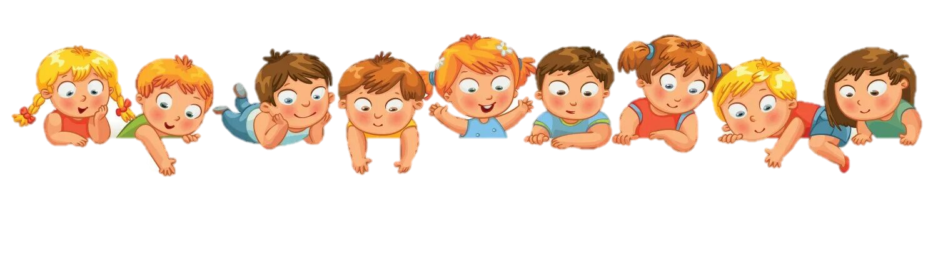
Введение
Для успешного формирования навыков чтения и письма важен процесс перешифровки звука в букву (т.е. фонемы в графему). Если не сформирован звуковой анализ и синтез устной речи, то в дальнейшем ошибки письма неизбежны. Из вышесказанного следует, что недостаточная сформированность навыков звукового анализа и синтеза напрямую влияет на успешность обучения грамоте в целом.
Тема: «Формирование звукового анализа и синтеза посредством игровых технологий у детей старшего дошкольного возраста с ОНР».

Slide 3
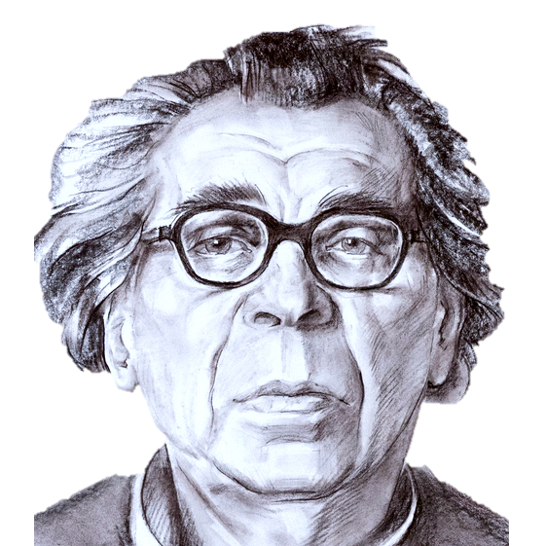
Понятие «звуковой анализ»
Звуковой анализ - операция мысленного «дробления» разнообразных звукокомплексов на фонемы: слов, слогов, а также сочетаний звуков (Т.В. Волосовец)
Звуковой анализ – это способность делить услышанное слово на звуки, из которого оно состоит, а также четко представлять звуковую структуру данного слова (Л.Г. Парамонова)
Звуковой анализ - определение порядка слогов и звуков в слове; установление различительной роли звука; выделение качественных основных характеристик звука (Д.Б. Эльконин)
Даниил Борисович Эльконин

Slide 4
Звуковой анализ
Элементарный
(выделение или узнавание звука на фоне слова)
Сложный
(определение порядка звуков в слове, их количества и места в отношении других звуков)
данная способность возникает внезапно у детей дошкольного возраста
спонтанно сложный звуковой анализ не возникает, его овладение возможно только с помощью специального обучения

Slide 5

Понятия «фонематическое восприятие» и «звуковой анализ»
Данные понятия следует различать:
развитие фонематического восприятия происходит раньше, чем развитие фонематического анализа;
развитие фонематического восприятия не нуждается в специальном обучении, а сложный звуковой анализ, как упоминалось ранее, наоборот, нуждается.
При нормальном речевом онтогенезе развитие фонематического восприятия завершается появлением элементарного (простого) звукобуквенного анализа и синтеза.

Slide 6

Звуковой анализ – сукцессивный процесс
Сукцессивные функции – это операции различения, запоминания и воспроизведения временных и пространственных последовательностей, различных вербальных стимулов, действий, символов, звуковых ритмов, изображений, предъявленных в определенной последовательности.
возможность записывать и воспроизводить цифры, слова, предложения, речевые ряды, последовательность во времени звуков и слогов, которые составляют слово, а также временную последовательность слов, составляющих фразу, отражающихся на письме в соответствующей последовательности и располагающихся на тетрадных строках

Slide 7
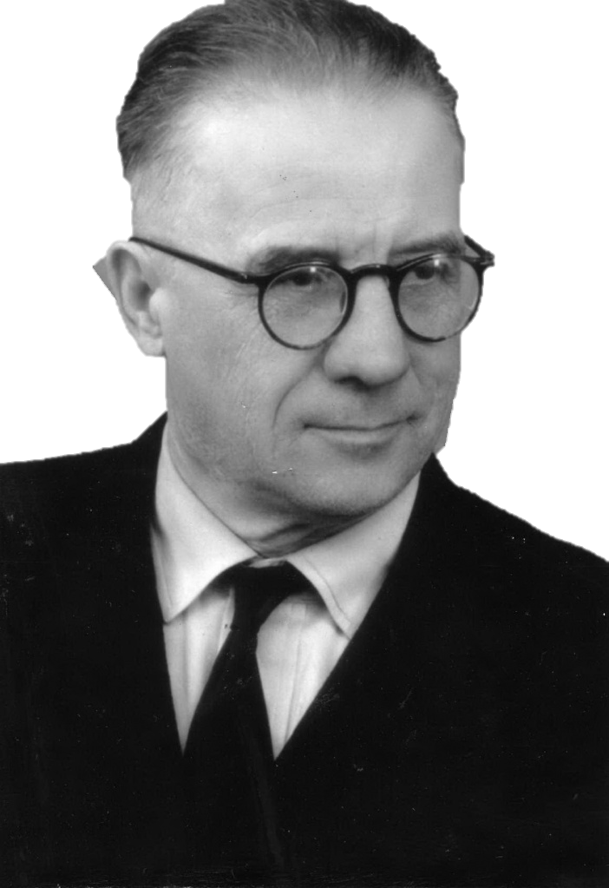
Понятие «звуковой синтез»
Звуковой синтез – это способность объединять отдельные звуки в целое слово, а после – узнавать данное слово (Л.Г. Парамонова)
Советский психолог Т.Г. Егоров отмечал, что процесс звукового синтеза не уступает по сложности звуковому анализу, а наоборот – превышает его.
Тихон Георгиевич Егоров

Slide 8

Звуковой анализ и синтез
Звуковой анализ и синтез являются специфическими «устройствами» психики человека.
Они связаны с различными способностями:
запоминать, удерживать, выделять речевые образцы;
дифференцировать и узнавать фонемы языка, составляющие звуковую оболочку слов;
определять место и позицию конкретного звука, определять количество звуков в словах;
осмыслять последовательность звуков слова;
выделять, удерживать и воспроизводить звуки.

Slide 9
Понятие
«фонематические представления»
Реализацией процессов звукового анализа и синтеза на уровне умственных действий являются фонематические представления.
Р.И. Лалаева выделяла понятие «фонематические представления». Под ним она подразумевала умение реализовывать звуковой анализ и синтез, основываясь на представлениях, мысленных соображениях.
_____________________________________________________________________________
Фонематические представления – это образы тех звуковых оболочек слов, которые сохранились в сознании и образовались на основе раннего восприятий данных слов.

Slide 10
Трудности в овладении звуковым анализом и синтезом детьми с ОНР
Общее недоразвитие речи (далее – ОНР) – сложное речевое расстройство у детей с нормальным слухом и сохранным интеллектом, при котором нарушено формирование основных компонентов языковой системы: лексики, грамматики, фонетики, и, как следствие, всей связной речи.
Степени проявления фонематического недоразвития:
Легкая | Средняя | Тяжелая
Недостаточное различение и затруднение в анализе только нарушенных в произношении звуков. Весь остальной звуковой состав слова и слоговая структура анализируются правильно | Недостаточное различение большого количества звуков из нескольких фонетических групп при достаточно сформированной их артикуляции в устной речи. Звуковой анализ нарушается более грубо | При глубоком фонематическом недоразвитии ребенок «не слышит» звуков в слове, не различает отношения между звуковыми элементами, неспособен выделить их из состава слова и определить последовательность

Slide 11
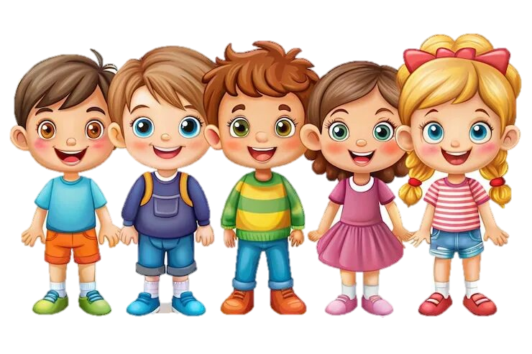
Работа над звуковым анализом и синтезом
В процессе работы над звуковым анализом и синтезом должны использоваться только те звуки, которые чётко воспринимаются и правильно произносятся ребёнком. К ним относятся:
гласные и легко произносимые согласные звуки ([М], [Н], [В], [Ф], [П], [Т], и др.);
после добавляются звонкие согласные звуки ([Б], [Д]);
заднеязычные ([К], [Г], [X]);
свистящие ([С], [3], [Ц]);
шипящие ([Ш], [Ж], [Ч])
сонорные ([Р], [Л]).

Slide 12
Игровые технологии
Игровые технологии - обширная группа методов и приемов организации педагогического процесса в форме различных педагогических игр, которые объединены общим содержанием, сюжетом, персонажем.
По ФГОС, обучение в такой форме: 1) развивает логическое и критическое мышление; 2) формирует навык выстраивания причинно-следственных связей; 3) воспитывает креативный подход к решению поставленных задач; 4) поощряет проявление инициативы; 5) способствует физическому развитию.
Применение игровых технологий на логопедических занятиях в ДОУ:
делает ребенка более активным;
повышает познавательный интерес;
развивает память, мышление и внимание;
способствует развитию творческих способностей, выработке речевых умений и навыков.

Slide 13

Методы логопедической работы
Словесные
Практические
Наглядные

Slide 14

Направления коррекционной работы по формированию навыков звукового анализа и синтеза
1. Выделение первого ударного гласного звука в начале слова.
Определение ударной гласной в начале слова проводится в трех вариантах: а) на слух (слово произносится логопедом); б) после произнесения слова ребенком; в) на основе слухопроизносительных представлений (например, по заданию подобрать картинку к соответствующему звуку).
2. Определение конечного согласного в слове.
Задания проводятся так же на слух, при самостоятельном произношении, по слухопроизносительным представлениям.

Slide 15
Направления коррекционной работы по формированию навыков звукового анализа и синтеза
3. Выделение в слове ударного гласного из положения после согласного.
4. Выделение первого согласного в слове.
На этом этапе, так же сначала проводится работа со слогом - анализ и синтез прямого слога. Затем на основе ранее рассмотренных слогов проводится работа по выделению первого согласного в слове (например, к слогу [су] для анализа подбирается слово «суп»)
5. Определение позиции звука в слове: звук в начале, в середине, в конце слова.
Необходимо объяснить детям, что звук в слове может находится в начале, середине и конце.
6. Развитие сложных форм фонематического анализа: определение количества, последовательности и места звука в слове по отношению к другим звукам.

Slide 16

Направления коррекционной работы по формированию навыков звукового анализа и синтеза
В процессе работы над фонематическим синтезом используются два вида заданий:
составление слов из звуков, названных в правильной последовательности (например, [м], [а], [к] – мак);
составление слов из звуков, названных в неправильной последовательности (например, [м], [о], [д]).
Фонематический синтез осуществляется на основе сформированных умений фонематического анализа.

Slide 17

Развитие фонематических представлений
Завершающим направлением логопедической работы по формированию фонематических процессов является развитие фонематических представлений. Данное направление включает в себя следующие виды работ:
подбора слов на заданный звук;
подбор слов с заданным количеством звуков;
подбора картинок на заданный звук;
преобразования слов за счёт замены или перестановки одного звука или слога.

Slide 18

01
Словесные игры и упражнения для формирования звукового анализа и синтеза у детей с ОНР с посредствам игровых технологий

Slide 19
Игра «Выдели слово»
Цель: формирование умения выделять заданный звук в слове на слух, развитие фонематического восприятия как основы звукового анализа.
Ход игры: Детям предлагается выполнять условное действие (хлопок, топанье, поднятие руки и др.) каждый раз, когда в произнесённом взрослым слове они слышат заданный звук. После сигнала ребёнок может назвать услышанное слово и определить позицию звука (в начале, середине или конце).
Игра «Какой звук есть во всех словах?»
Цель: формирование навыка звукового анализа и умения выделять общий звук в ряду слов.
Ход игры: Взрослый произносит 3–4 слова, содержащие один и тот же звук (например: шуба, кошка, мышь). Ребёнок определяет, какой звук повторяется во всех словах, называет его.
Игра «Подумай, не торопись»
Цель: формирование навыков звукового анализа и синтеза через решение речевых задач на определение позиции звука в слове.
Ход игры (предлагается несколько вариантов): 1) подбери слово, которое начинается на последний звук слова «стол»; 2) определи последний звук слова «сыр». Вспомни птиц, в названии которых есть этот звук (Воробей, грач...); 3) подбери слово, в котором первый звук - [к], а последний – [а]; 4) назови предмет в комнате с заданным звуком. Например: в названии какого предмета последний звук [А]? и т.д.

Slide 20
Игра «Незаконченное предложение»
Цель: формирование умения подбирать слова с заданным звуком и включать их в связную речь.
Ход игры: Взрослый начинает предложение, задавая звук-ориентир (например, звук [с]). Дети заканчивают его словами с этим звуком («На кухонном столе стояли…» — сахарница, стакан, самовар), проговаривая и выделяя заданный звук.
Игра «Цепочка»
Цель: формирование навыков слогового анализа и синтеза, развитие слухового внимания.
Ход игры: Один ребёнок называет слово, следующий подбирает слово, начинающееся на последний слог предыдущего. Игра продолжается по цепочке; дети анализируют слоговую структуру слова и выполняют слоговой синтез.
Игра «Увидеть звук»
Цель: формирование умения соотносить артикуляционный образ звука с его слуховым восприятием.
Ход игры: Взрослый беззвучно, с чёткой артикуляцией произносит звук. Дети наблюдают за движением органов артикуляции, называют звук и могут охарактеризовать его (гласный/согласный).

Slide 21
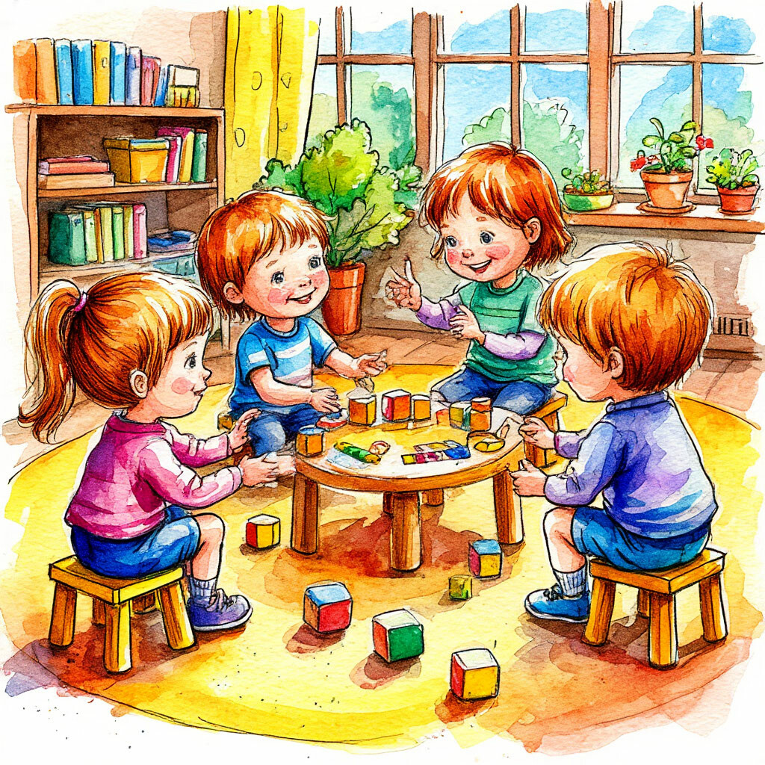
02
Практические игры и упражнения для формирования звукового анализа и синтеза у детей с ОНР с посредствам игровых технологий

Slide 22
Игра «Звуковая мозаика»
Цель: формирование умения определять наличие заданного звука в слове как элемента звукового анализа.
Ход игры: Детям предлагаются слова или картинки. Ребёнок определяет, есть ли в слове заданный звук, называет его позицию (начало, середина, конец) и при наличии звука выкладывает соответствующий элемент «мозаики».
Игра «Выбери картинку»
Цель: формирование навыка слухового анализа — выделение заданного звука в слове.
Ход игры: Среди набора картинок ребёнок отбирает только те, в названии которых присутствует заданный звук. После выбора он проговаривает слово и уточняет место звука в его структуре.
Игра «Звуковая линейка»
Цель: формирование умения определять последовательность и порядковый номер звука в слове.
Ход игры: Перед ребёнком находится «звуковая линейка», где каждая клетка обозначает отдельный звук. Ребёнок последовательно заполняет клетки, анализируя звуковой состав слова, либо определяет звук по заданному порядковому номеру.

Slide 23
Игра «Собери пирамиду»
Цель: формирование умения определять количество звуков в слове.
Ход игры: Ребёнку предлагается пирамида с уровнями, соответствующими разному количеству звуков. Среди набора картинок он отбирает слова с пятью, четырьмя и тремя звуками и размещает их на соответствующих уровнях, предварительно проговаривая звуковой состав.
Игра «Звуковички»
Цель: формирование навыков звукового анализа и моделирования звуковой схемы слова.
Ход игры: В парах дети получают фигурки определённого цвета (красный — гласный, синий/зелёный — согласные звуки). Рассматривая картинку, они составляют звуковую схему слова и объясняют выбор цвета, характеризуя каждый звук.

Slide 24
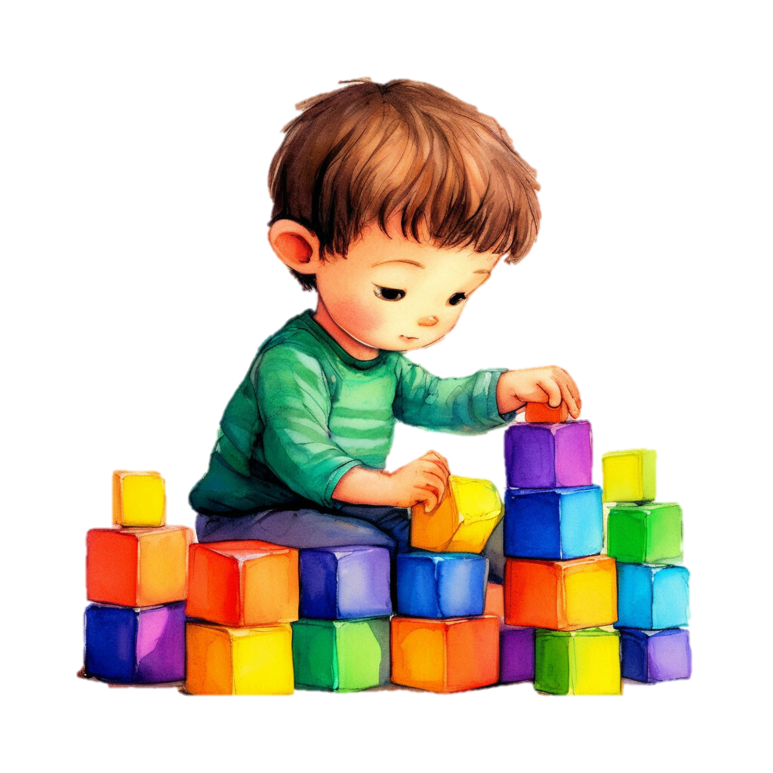
03
Дидактические игры для формирования звукового анализа и синтеза у детей с ОНР с посредствам игровых технологий

Slide 25
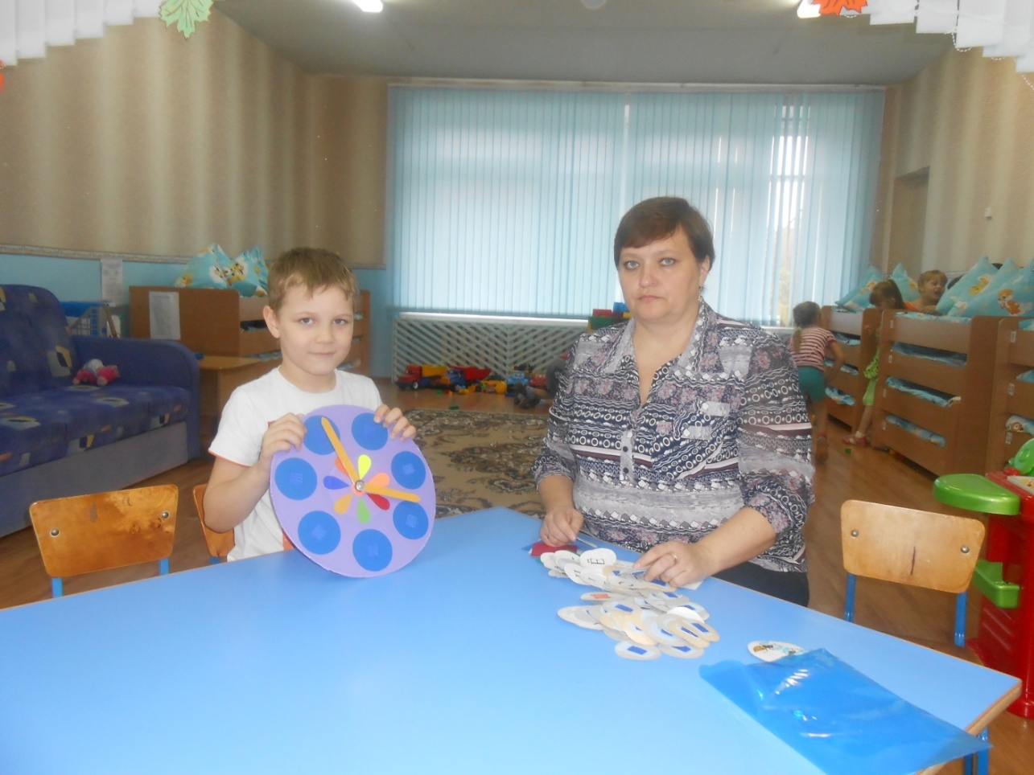
Игра «Звуковые часы»
Цель: Формирование звуковой культуры речи у детей старшего дошкольного возраста.
Задачи:
Развивать фонематический слух детей.
Формировать умение детей слышать отдельные звуки внутри слова.
Упражнять детей в самостоятельном подборе и называние слов с определенными звуками в начале слова.
Развивать умение детей составлять слоги из заданных букв.
Учить дифференцировать понятия «буква» и «звук».
Учить детей четко произносить слова.
Учить детей вычленять звуки из слов, определять разную длительность их звучания.
Воспитывать у детей целеустремленность, организованность, самостоятельность.

Slide 26
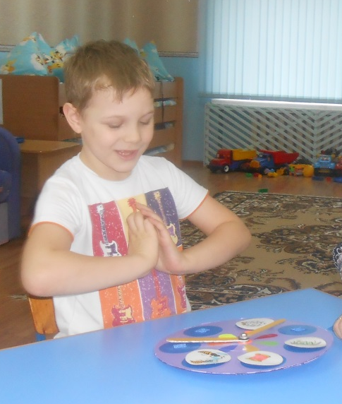
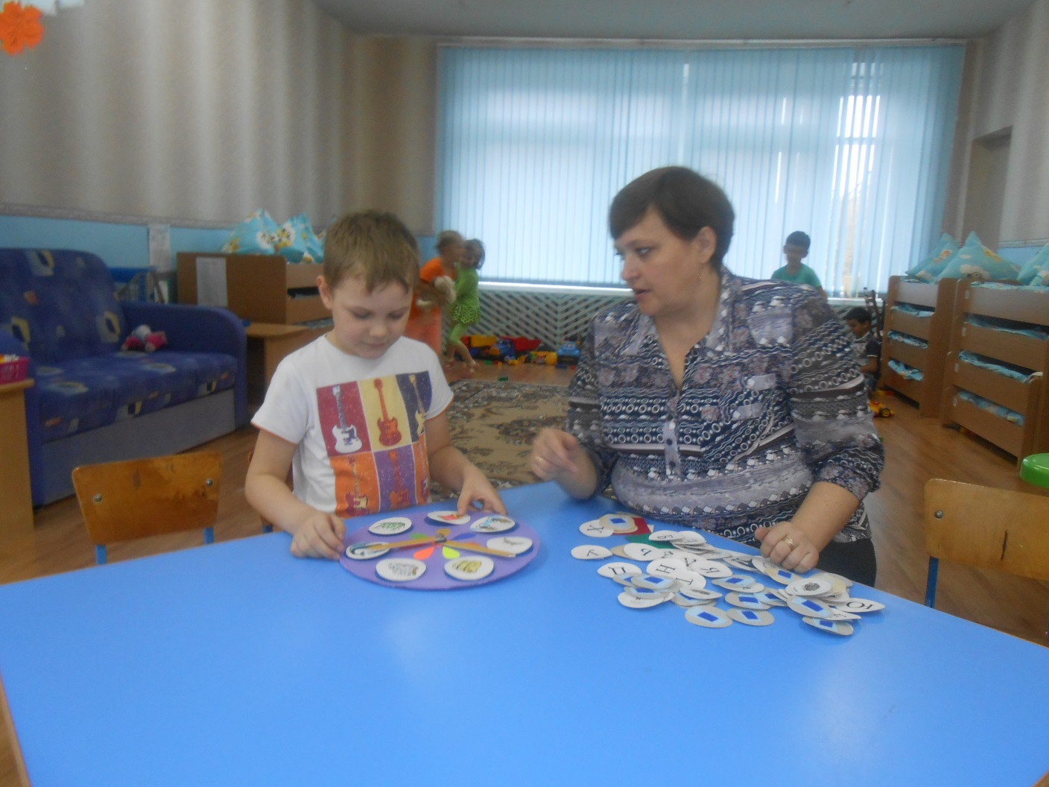

Slide 27
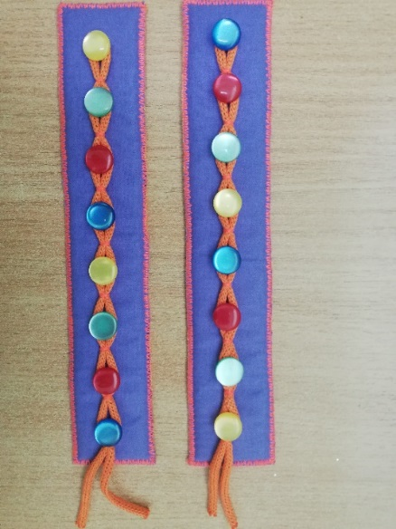
Игра «Змейка»
Цель: формирование навыков звукового анализа слова (определение количества звуков, соотнесение звук–буква).

Slide 28
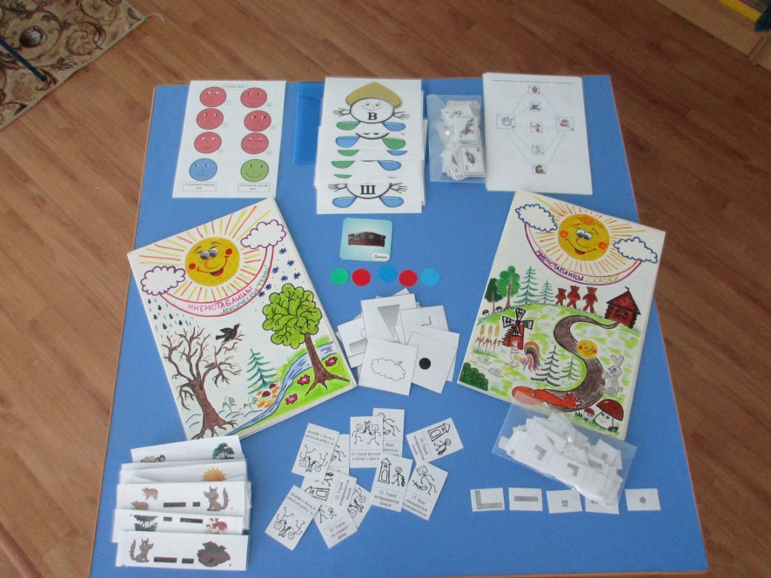
«Карточки-символы»
Цель: формирование умения различать звуки и выполнять элементарный звуковой анализ и синтез.

Slide 29
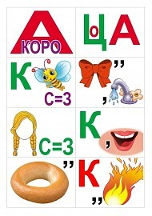

«Ребусы»
Цель: формирование навыков звукового анализа и синтеза через игровое моделирование слов.

Slide 30
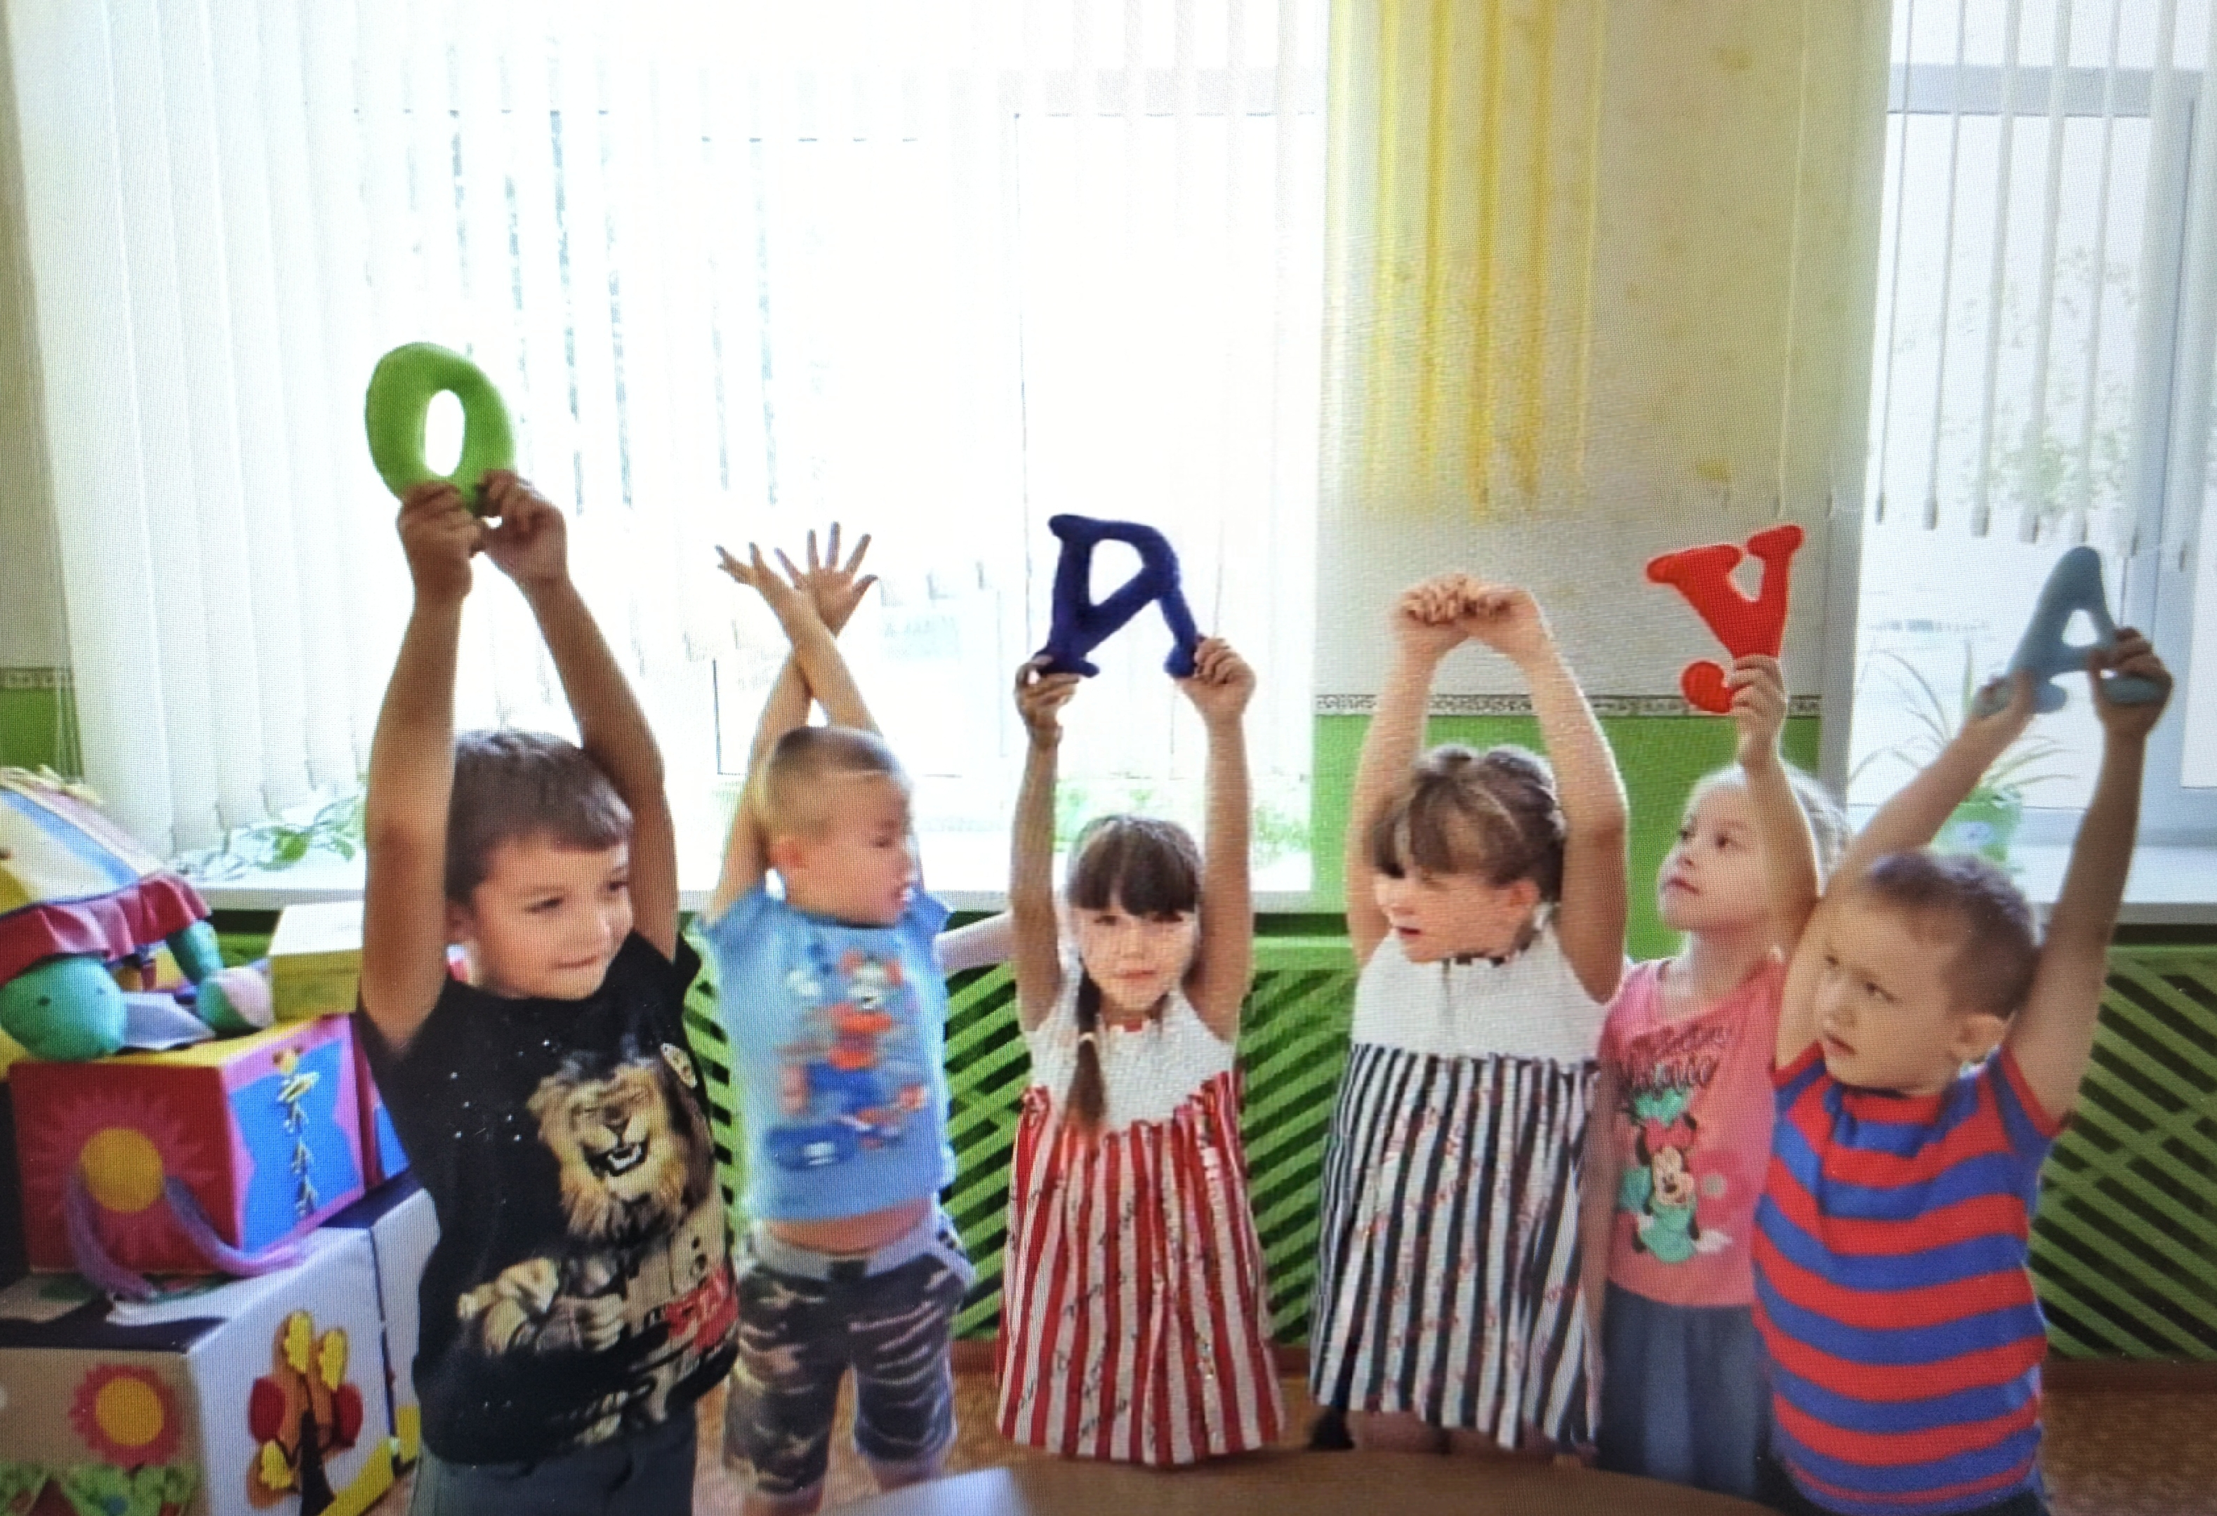
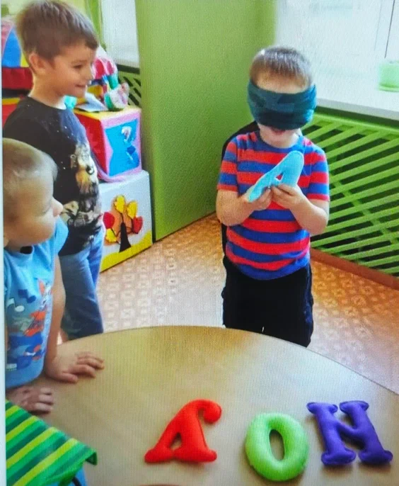
Игра «Угадай букву»
Цель: формирование умения соотносить звук и букву как основу звукового анализа.

Slide 31
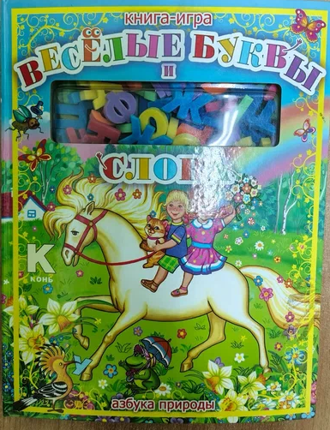
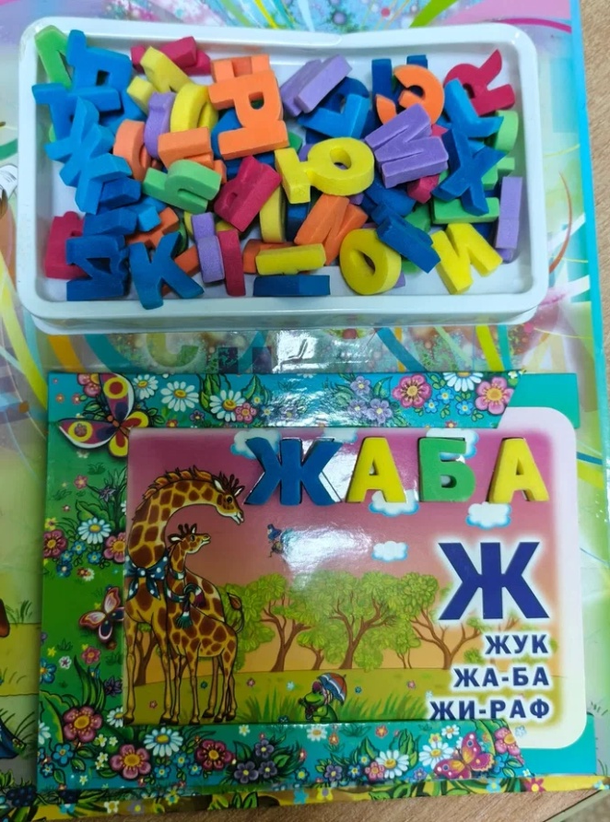
Игра «Веселые буквы-слова»
Цель: закрепление навыка звукового анализа начального звука в слове.

Slide 32
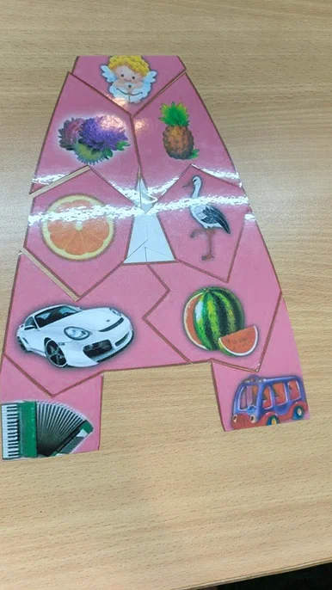
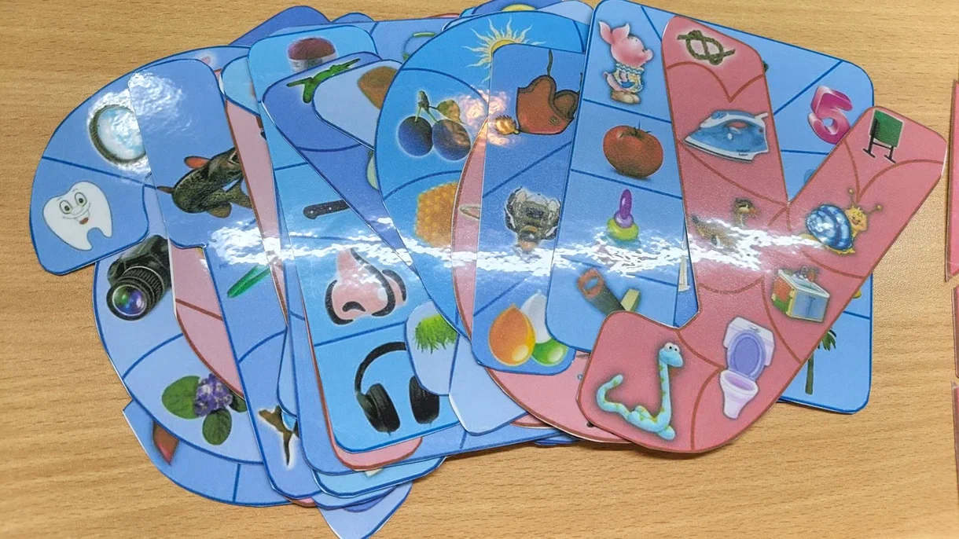
Игра «Буквы-паззлы»
Цель: формирование навыков звукового анализа и синтеза, определение позиции заданного звука в слове.

Slide 33
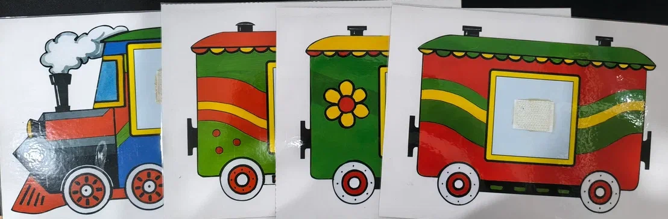
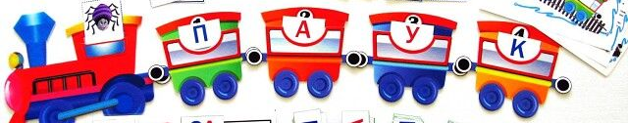
Игра «Звуковой поезд»
Цель: формирование навыка последовательного звукового анализа и синтеза слова.

Slide 34
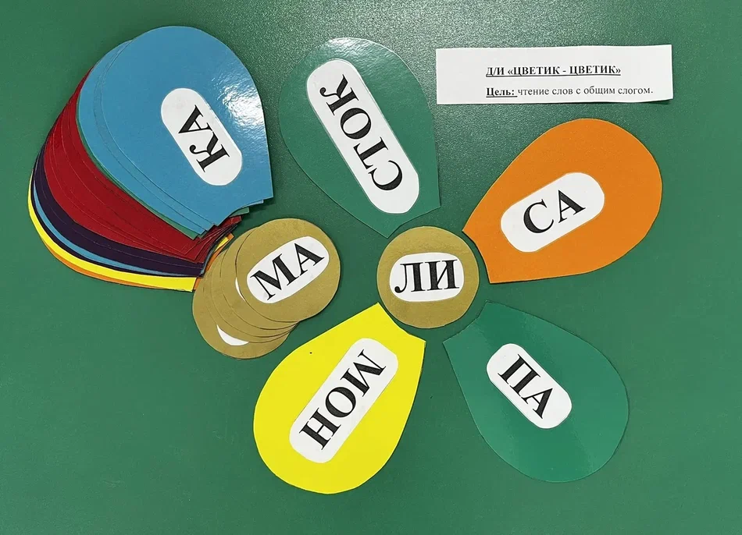
Игра «Цветик-семицветик»
Цель: формирование навыков слогового анализа и синтеза как этапа подготовки к звуковому анализу.

Slide 35
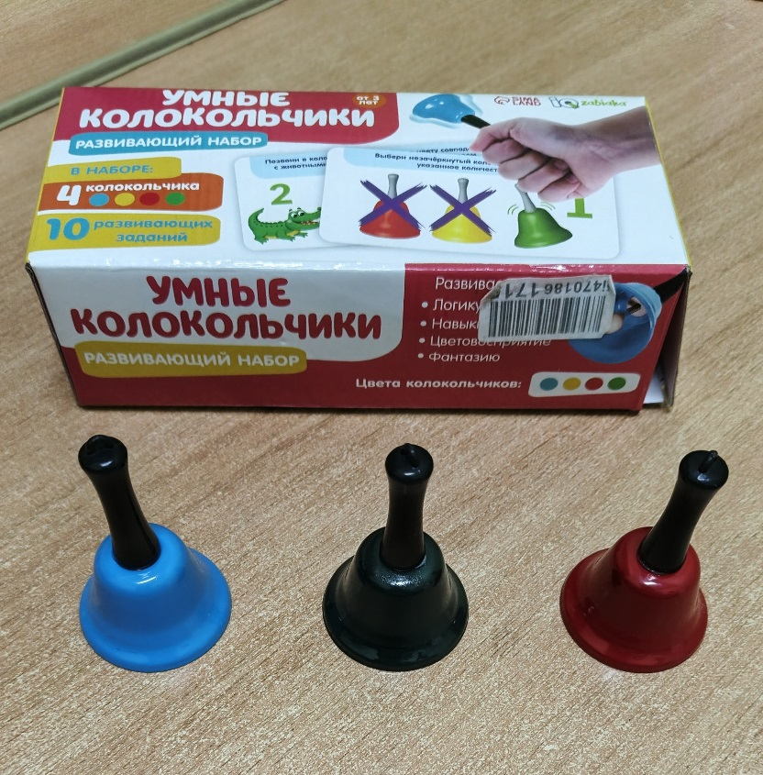
Игра «Умные колокольчики»
Цель: развитие фонематического слуха и умения выделять заданный звук в слове.

Slide 36
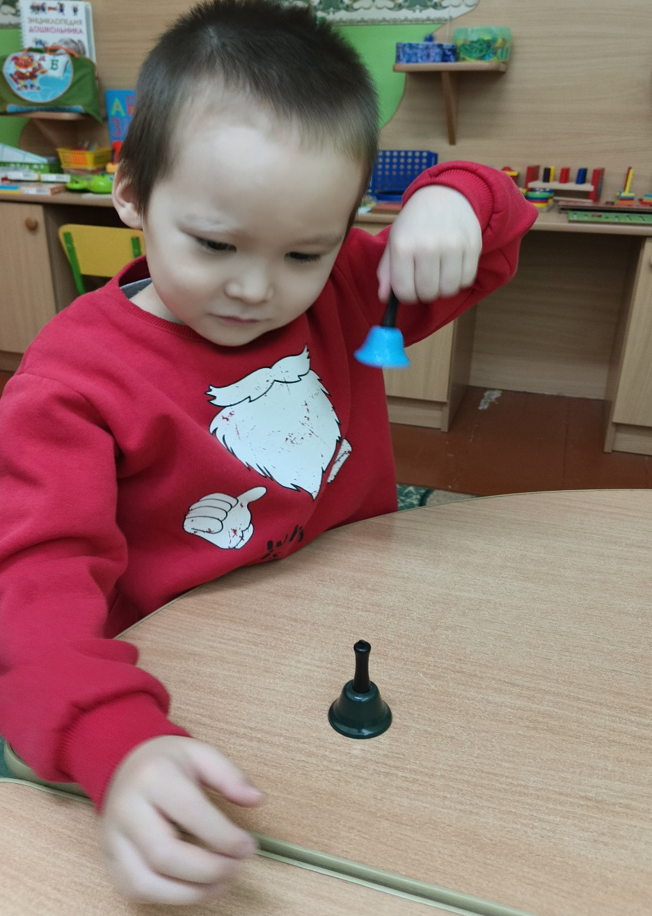
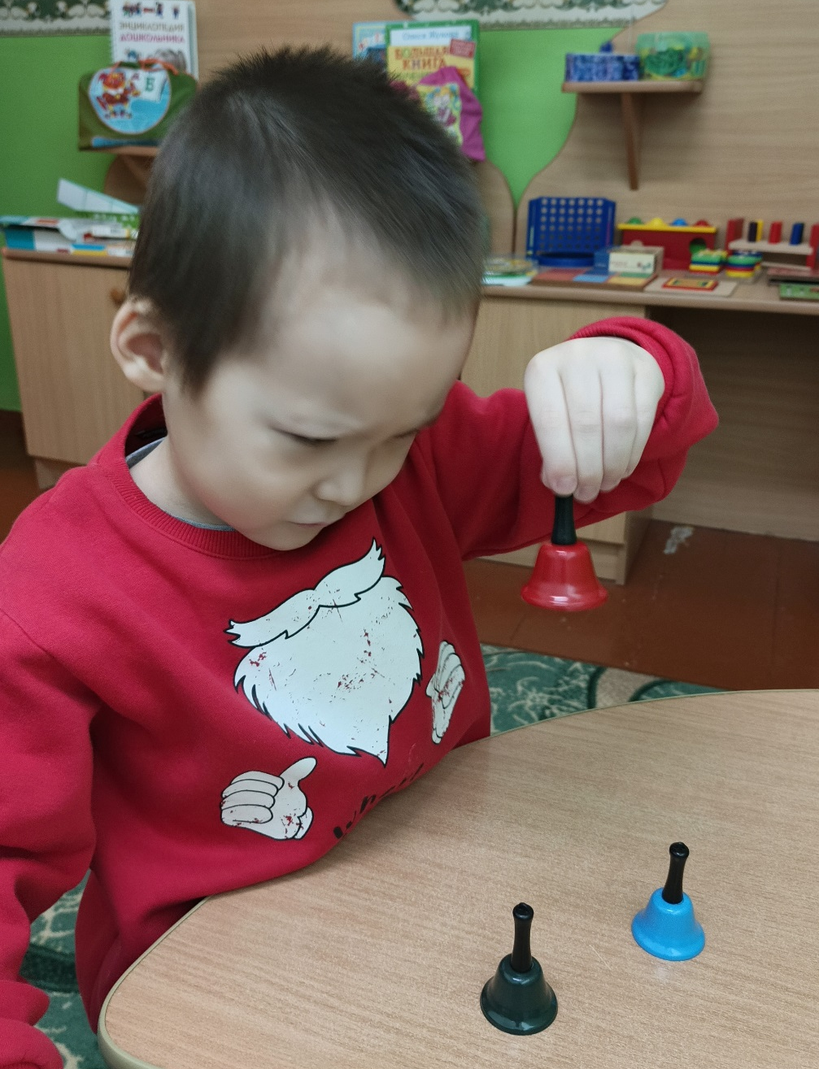

Slide 37
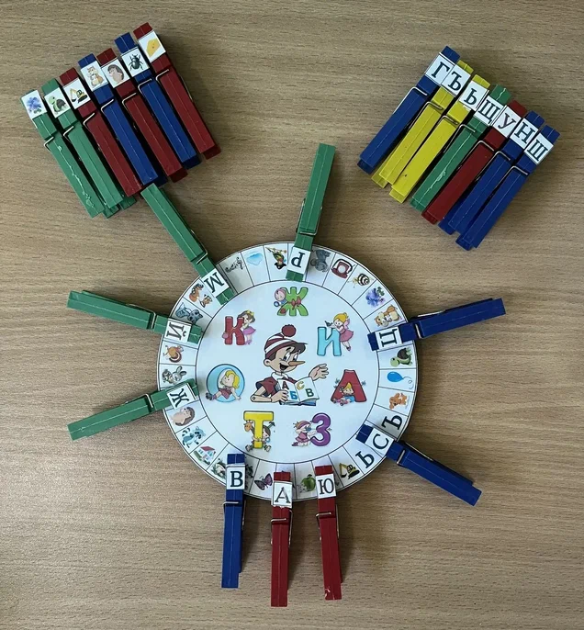
Игра «Алфавит»
Цель: формирование навыка выделения начального звука и соотнесения его с буквой.

Slide 38
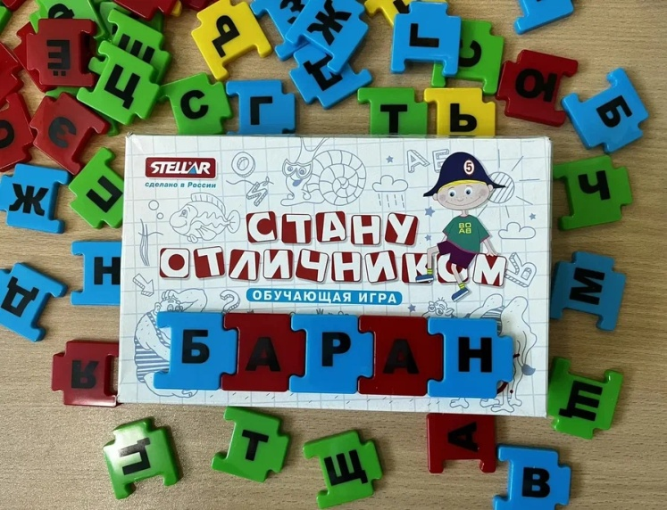
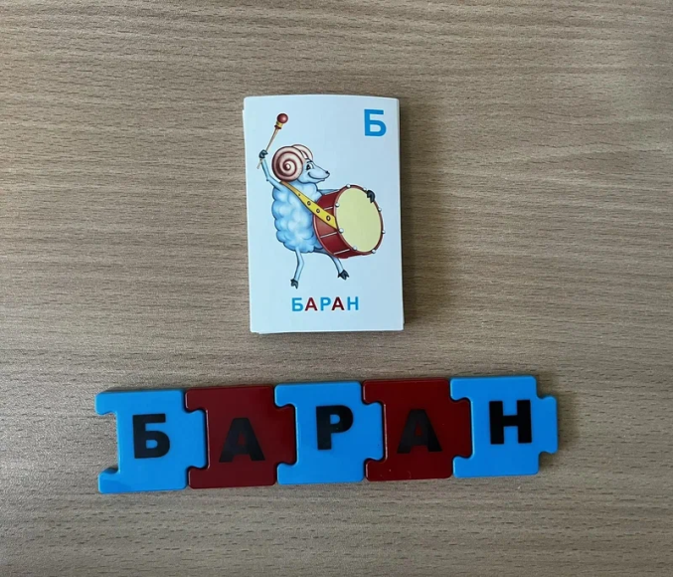
Игра «Стану отличником»
Цель: формирование навыка звукового анализа и синтеза через соотнесение звука и буквы.

Slide 39
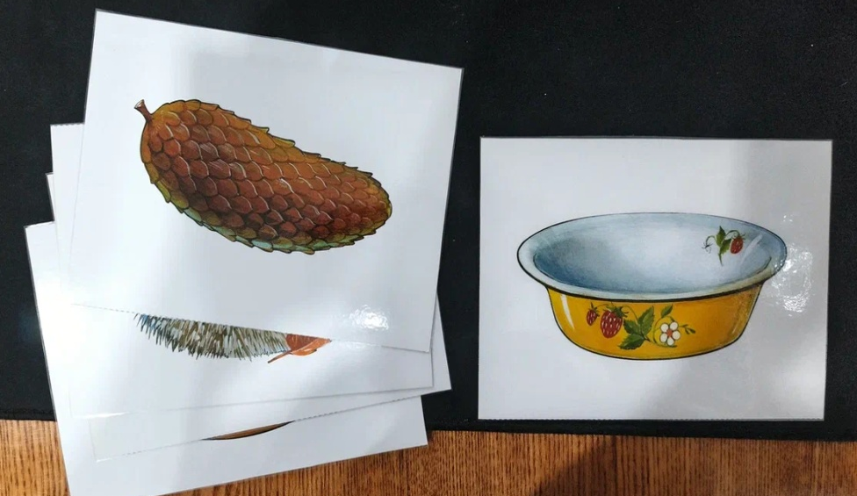
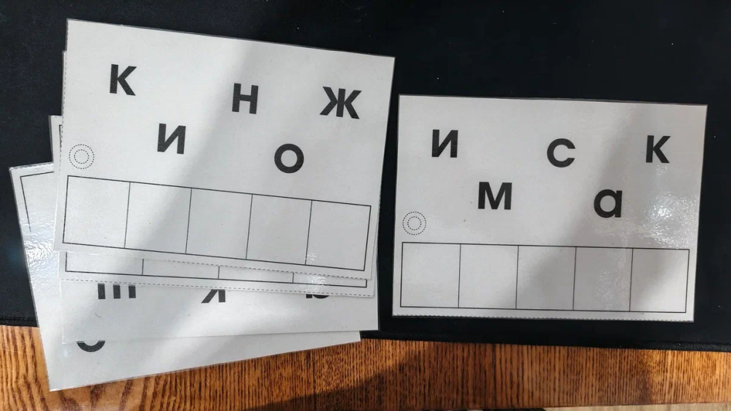
Игра «Собери урожай»
Цель: формирование навыков звукового синтеза при составлении слов из отдельных букв.

Slide 40

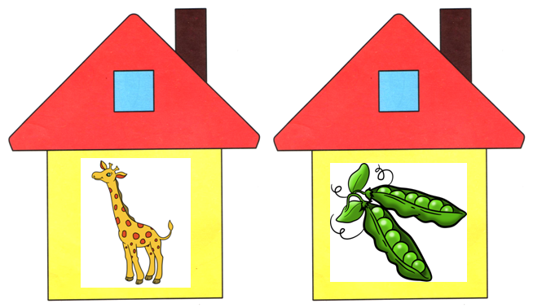
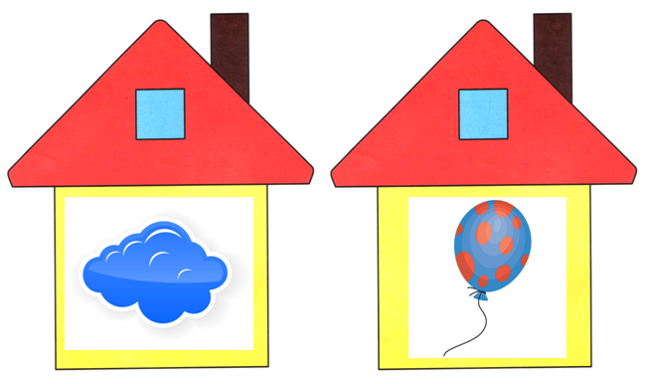
Игра «Новоселье»
Цель: развитие навыков звукового анализа - умение определять количество звуков в словах.

Slide 41
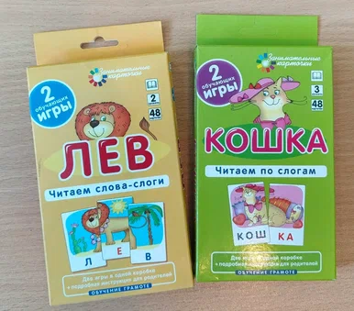
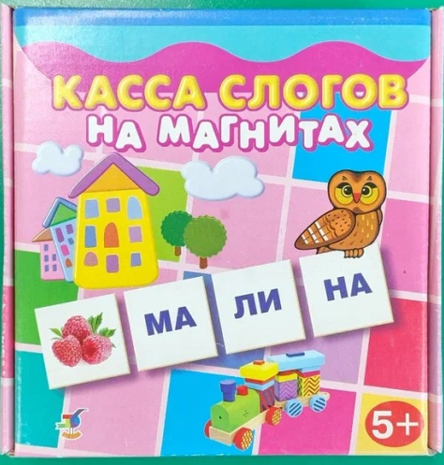


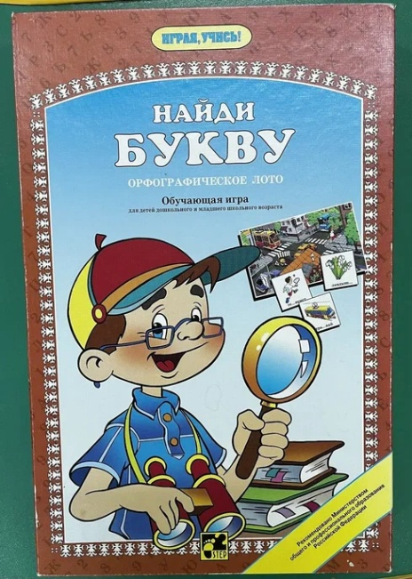
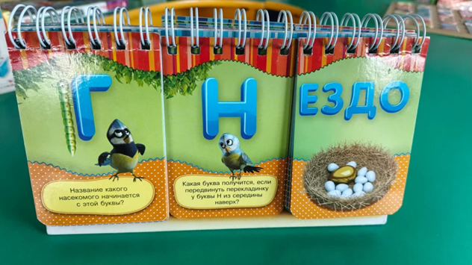

Slide 42
Заключение
Формирование навыков звукового анализа и синтеза является ключевым условием успешной подготовки к обучению грамоте. Систематическая работа в игровой форме способствует развитию фонематического слуха, умения выделять и последовательно анализировать звуки в слове, а также осуществлять их синтез, что снижает риск возникновения трудностей чтения и письма в дальнейшем.

Slide 43
Список литературы
Гузенко М. А. Развитие фонематического анализа и синтеза у детей с ОВЗ в соответствии с ФГОС // Наука и образование сегодня. – 2021.
Егоров Т. Г. Очерки психологии усвоения грамоты [Текст] / Т. Г. Егоров. – М.: Уч.пед.гиз., 1956. – 108 с.
Жуков Н.В., Мастюкова Е.М., Филичева Т.Б. «Логопедия. Преодоление общего недоразвития речи у дошкольников». – Екатеринбург, АРД ЛТД, 1998г.
Жукова Н.С., Мастюкова Е.М., Филичева Т.Б. «Преодоление общего недоразвития речи у дошкольников». Москва, 1990г.
Кислова Т.Р. «По дороге к азбуке». Москва. «Баласс», 1999г.
Колесникова Е. В., Баренцева Н. С. Развитие фонематического слуха у дошкольников. М.: «Еном-Пресс», 1995.
Колесникова Е.В. Развитие фонематического слуха у дошкольников. М.: «Еном и Д», 2000.
Корнев А. Н. Нарушение чтения и письма у детей / А. Н. Корнев. – СПб.: Речь, 2003. – 330 с.
Логопедия: Учебное пособие для студентов дефектол. фак. пед. ин-тов [Текст] / Л. С. Волкова, Р. И. Лалаева, Е. М. Мастюкова и др. / Под ред. Л. С. Волковой. – 2-е изд. – В 2-х кн.– М.: Просвещение: Владос, 1995. – Книга I: 384 с.; Книга II: 147 с.
Логопедия: теория и практика / под редакцией д.п.н. профессора Т.Б.Филичевой. – Издание 3-е, исправленное и дополненное. – Москва: Эксмо, 2022. – 608с.
Лурия А. Р. Психологическое содержание процесса письма / А. Р. Лурия. – М.: Уч.пед.гиз., 1956. – С. 625.
Парамонова Л. Г. Логопедия для всех [Текст] / Л. Г. Парамонова. – М., изд. АСТ, СПб., Дельта, 1997
Солдатов Д. В., Роденкова Л. Н. Логопсихологические аспекты фонематического онтогенеза и дизонтогенеза // Азимут научных исследований: педагогика и психология. – 2018. №3.
Филичева Т.Б., Чиркина Г.В. «Коррекционное обучение и воспитание детей 5-7-летнего возраста с общим недоразвитием речи» (программа). – М., 1991г.
Филичева Т.Б., Туманова Т.В. «Дети с общим недоразвитием речи. Воспитание и обучение». – М., «Гном - Пресс», 1999г.
Цветкова Л. С. Нейропсихология счета, письма и чтения: нарушение и восстановление: учеб. пособие / Л. С. Цветкова; Моск. психол.-социал. Ин-т. – 3-е изд., испр. и доп. – Москва: МОДЭК, 2005. – 360 с.
Эльконин, Д. Б. Как учить детей читать / Д. Б. Эльконин. – Москва: Знание, 1976. – 64 с, ISBN 5-07-001840-X, − Текст: непосредственный.

